Slide 1
Youth Culture in the FrancophoneWorld
Teaching resources and strategies
Maria Snyder, PhD Central College – Pella, IA

Slide 3
Finding source material

Slide 4
Where to look
Most efficient: sites with pedagogical resources, activities, links, and lessons
TV5 Monde: media + pedagogical uses
francparler.org: one-stop shopping for everything related to FLE (source material + pedagogical resources)
RFI (Radio France Internationale) especially “L’atelier des médias”

Slide 7
Example: francparler

Slide 9
Making the most of your material
lepointdufle : materials, lessons, exercises for making the most of your sources; resources on “La langue populaire”, “Le verlan” etc.
Centre d’apprentissage interculturel (intercultures.gc.ca): Aperçus pays is a quick country & region overviews in French and English, bibliographies, links

Slide 10
example: lepointdufle

Slide 11
a ne pas oublier!
Check the culture, arts & sports pages of major media sites
Example: New bands and musicians are featured under France 3’s “Culture” rubric
Example: Regions of the DOMTOM are featured on France 1

Slide 13
storing material
Collect your links at delicious.com
Download videos or mp3/mp4 files using easy sites like saveyoutube.com

Slide 15
Un parcours multimédia

Slide 16
Search according to your themes
Select the content
Find the pedagogical material to support it
Note: “Fiches pédagogiques” will use the European system of levels. Look for A1, A2 for high-school or first-year college students.

Slide 17
Manhattan fast food (amadou et mariam)

Slide 18
Manhattan fast food (amadou et mariam)

Slide 19
Carmen vera pérez

Slide 20
Enseignons.be

Slide 21
Y’en a marre

Slide 22
Y’en a marre

Slide 24
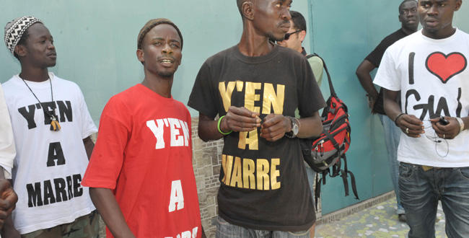

Slide 25
example: Y’en a marre

Slide 26
Institut cesar

Slide 27
Bravo (didier)

Slide 28
summary
Authentic sources
Fresh material
Relevant topics
Pedagogical resources

Slide 29
www.delicious.com/elouveau
www.delicious.com/mariahsnyder

Slide 30
Pistes pédagogiques pour travailler avec des clips musicaux et des extraits de films
Nicole Kaplan
Central College, IWLA 2011

Slide 31
Localisation des ressources
(quelques pistes)
Le Hall de la chanson www.lehall.com
Les Africains de la chanson francophone www.lehall.com/galerie/africains/index.html
Les Orientaux de la chanson www.lehall.com/galerie/orientaux/index.html

Slide 34
Définir ses objectifs pédagogiques
Objectifs communicatifs
Objectifs (socio) linguistiques
Objectifs (inter) culturels

Slide 35
Objectifs communicatifs
Comprendre le message d’une chanson
Comprendre les images d’un clip
Décrire des personnes, des actions, des lieux
Raconter des événements

Slide 36
Objectifs communicatifs
Décrire ou exprimer des sentiments
Décrire et comparer des personnes
Raconter des souvenirs de voyages, d’enfance
Ecrire une lettre, jouer un dialogue

Slide 37
Objectifs (socio) linguistiques
Utiliser des adjectifs descriptifs
Utiliser les temps du passé, du futur, etc.
Utiliser des pronoms relatifs
Enrichir son vocabulaire
Enrichir son lexique relatif aux problèmes sociaux (ex. l’immigration)

Slide 38
Objectifs (inter) culturels
Découvir un pays , un continent (l’Afrique)
Comparer la culture française et africaine
Enrichir ses connaissances sur le monde francophone
Etudier l’histoire de la colonisation française
Parler de la vie des étrangers/immigrés en France
Discuter des problèmes de banlieue en France

Slide 39
Objectifs (inter) culturels
Parler de la diversité culturelle en France
Découvrir le plurilinguisme en Afrique
Présenter la situation linguistique en Afrique

Slide 40
Thèmes à explorer (quelques exemples)
L’immigration en France
L’émigration des Africains
Les immigrés clandestins
Le pays d’origine / le pays d’adoption

Slide 41
Thèmes à explorer
L’identité / la quête d’identité / la double-culture
La diversité / la mixité culturelle et ethnique
Les jeunes dans les banlieues françaises

Slide 42
Travailler avec des clips musicaux
Exemples d’activités
Préparation au visionnement du clip
Premier visionnement (sans le son)
Deuxième visionnement (avec le son et les paroles)
Activités avec les paroles

Slide 43
Exemples d’activités
Travail sur l’expression orale
Travail sur l’expression écrite
Approfondissement des connaissances

Slide 44
Mon pays (Faudel)

Slide 45
Mon pays (Faudel)

Slide 46
Préparation au visionnement du clip
Etude des expressions et du vocabulaire
Utilisez des adjectifs pour décrire votre pays natal
Utilisez 5-10 mots pour décrire vos sentiments quand vous parlez de votre pays natal

Slide 47
Premier visionnement (sans le son)
Le chanteur est-il à l’intérieur ou à l’extérieur?
A quel sport les jeunes jouent-ils dans la rue?
Sur quelles parties du visage la caméra se concentre-t-elle?
Quels instruments de musique voyez-vous?
Est-ce que la jeune femme aux cheveux noirs qui marche dans la rue connaît le chanteur?
Où se trouve la jeune fille qui pleure?

Slide 48


Slide 49
Premier visionnement du clip avec le son
(diviser la classe en 3 groupes)
Groupe A: identifiez et décrivez les lieux
Groupe B: décrivez les personnes
Groupe C: décrivez les différentes actions
Mise en commun des réponses
Mise en relation des lieux , des personnes, des actions

Slide 50
Hijo de Africa (Mc Solaar)

Slide 51
Hijo de Africa (Mc Solaar)

Slide 52
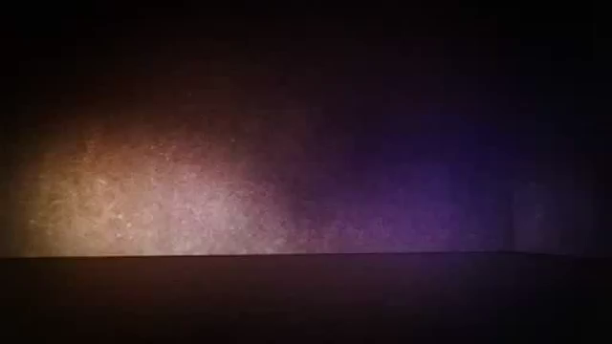

Slide 53
Activités avec les paroles
Diviser la classe en 3 groupes:
Groupe A: lisez couplet 1
Groupe B: lisez couplet 2
Groupe C: lisez couplet 3
Quelles sont les phrases qui font référence à la culture africaine et celles qui font référence à la culture française, européenne?

Slide 54
Travail sur l’expression écrite
Ecrivez un paragraphe dans lequel vous présentez une personne célèbre (un chanteur, une sportive, un(e) musicien(ne) ayant une double culture.
C’est votre premier voyage en Afrique: écrivez une carte postale à votre famille: expliquez ce qui vous surprend, ce que vous aimez, ce que vous aimez moins

Slide 55
Un gaou à Oran (113, Magic System)

Slide 56
Un gaou à Oran (113, Magic System)

Slide 57
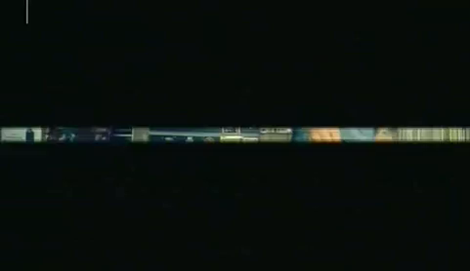

Slide 58
Préparation au visionnement du clip
Quels sont les pays où on parle français? (faites-en une liste; coloriez ces pays sur une carte du monde)
En groupes de 2 ou 3:
Qu’est-ce qu’un pays francophone?
Etablissez une liste des pays francophones par continent
Classez ces pays en fonction des catégories suivantes (anciennes colonies françaises, pays du Maghreb)

Slide 59
Approfondissement des connaissances
Faites des recherches sur l’internet sur la Côte d’Ivoire et sur l’Algérie
(situation géographique, langue officielle, langue parlée, plats et vêtements traditionnels, musiciens, sportifs, etc.)
Présentez vos résultats à la classe

Slide 60
Africain à Paris (Tiken Jah Fakoly)

Slide 61
Africain à Paris (Tiken Jah Fakoly)

Slide 62


Slide 63
Travail sur l’expression orale
Imaginez une rencontre dans la rue: comment saluez-vous? De quoi parlez-vous? Comment vous quittez-vous? Jouez la scène devant la classe
Vous voulez voyager à l’étranger: vous allez dans une agence de voyages et vous demandez des informations sur les prix et les dates pour une destination de votre choix.

Slide 64
Saint Denis (Grand corps malade)

Slide 65
Saint Denis (Grand corps malade)

Slide 66


Slide 67
Activités avec les paroles
Retrouvez les différents groupes ethniques qui constituent la population de Saint-Denis
Retrouvez les éléments culturels qui caractérisent la population multiculturelle de Saint-Denis (vêtements, cuisine, danse, musique, etc.)

Slide 68
Approfondissement des connaissances
Consultez le site www.histoire-immigration.fr et
cliquez sur “le film”
Présentez l’histoire de l’immigration pendant les périodes suivantes:
Groupe 1: de 1820 à 1940; Groupe 2: de 1914 à 1918; Groupe 3: de 1919 à 1939, etc.

Slide 69
Pas le DVD, pas le temps, pas le niveau suffisant?
Extraits de films: intérêt didactique: correspondent aux moments forts ou aux passages clés des films.
Bandes-annonces: plus difficiles à manier (continu non linéaire) niveau plus avancé

Slide 70
Localisation d’extraits de films ou de bandes annonces (quelques pistes)
Youtube.com
TV5.org
Allociné (www.allocine.fr)
Dailymotion (www.dailymotion.com/fr)

Slide 71
D’autres pistes
Enseigner le français langue étrangère (www.prof-fle.com)
Le Français par le cinéma (www.francaisparle cinema.fr)
Maison de quartier (www.maisondequartier.com/pedagogie)
www.edufle.net (utilisation de la vidéo en classe de FLE)

Slide 72
Activités pédagogiques
Extraits de films
Avant de visionner une séquence
Pendant le visionnement
1) Après un visionnement sans le son
2) Après un visionnement avec le son
3) Après un visionnement interrompu

Slide 73
Après un visionnage sans le son
Relever les indicateurs visuels (lieux, époque, personnages)
Relever les actions des personnages
Choisir la réponse adéquate (vrai/faux; QCM)
Souligner dans une liste des adjectifs qui décrivent le mieux chacun des personnages
Résumer la séquence

Slide 74
Après un visionnage avec le son
Retrouver des informations (qui dit quoi?)
Cocher dans une liste les mots/phrases entendus
Rétablir l’ordre des actions/ des répliques
Prendre des notes en vue d’un résumé oral ou écrit
Répondre à des questions de compréhension
Jouer les personnages avec la transcription

Slide 75
    www.delicious.com/nkaplann

